Slide 1
A Mesterséges Intelligencia Története
Az AI fejlődése az 1940-es évektől napjainkig
Készítette : Bertók Attila

Slide 2
Rövid áttekintő a Mesterséges Intelligenciáról
Mi a mesterséges intelligencia?
A mesterséges intelligencia (MI) a gépek emberhez hasonló képességeit jelenti, mint például az érvelés, a tanulás, a tervezés és a kreativitás.
Lehetővé teszi a technika számára, hogy érzékelje környezetét, foglalkozzon azzal, amit észlel, problémákat oldjon meg, és konkrét cél elérése érdekében tervezze meg lépéseit. A számítógép nemcsak adatokat fogad (már előkészített vagy összegyűjtött adatokat érzékelőin, például kameráján keresztül), hanem fel is dolgozza azokat és reagál rájuk.

Slide 3
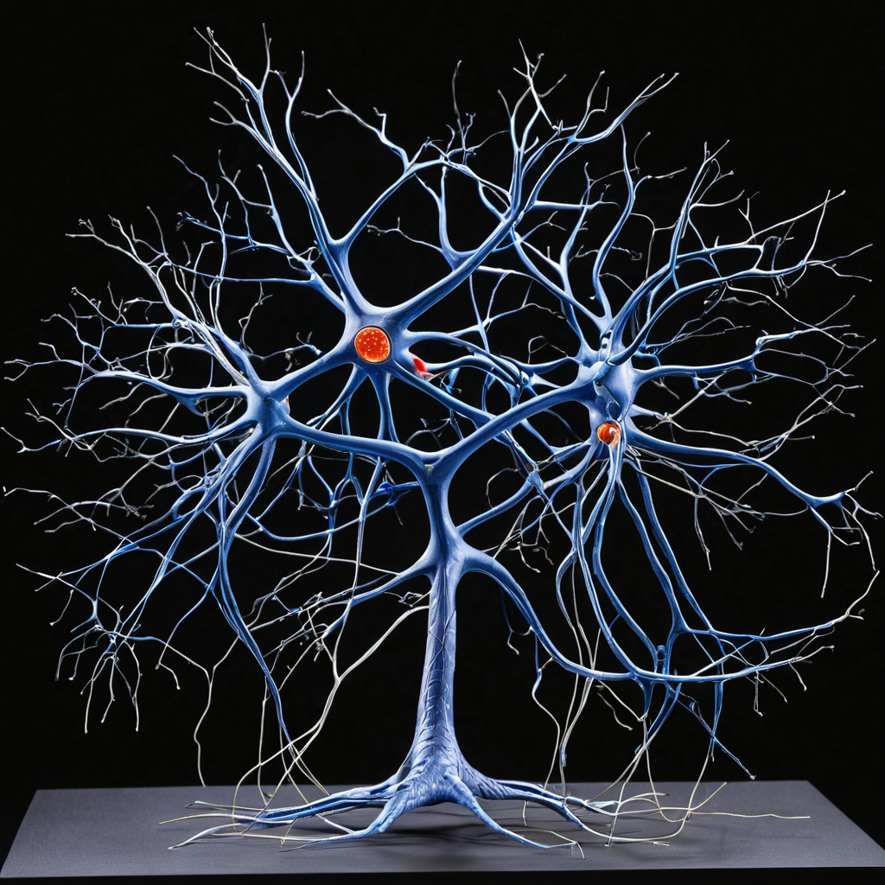
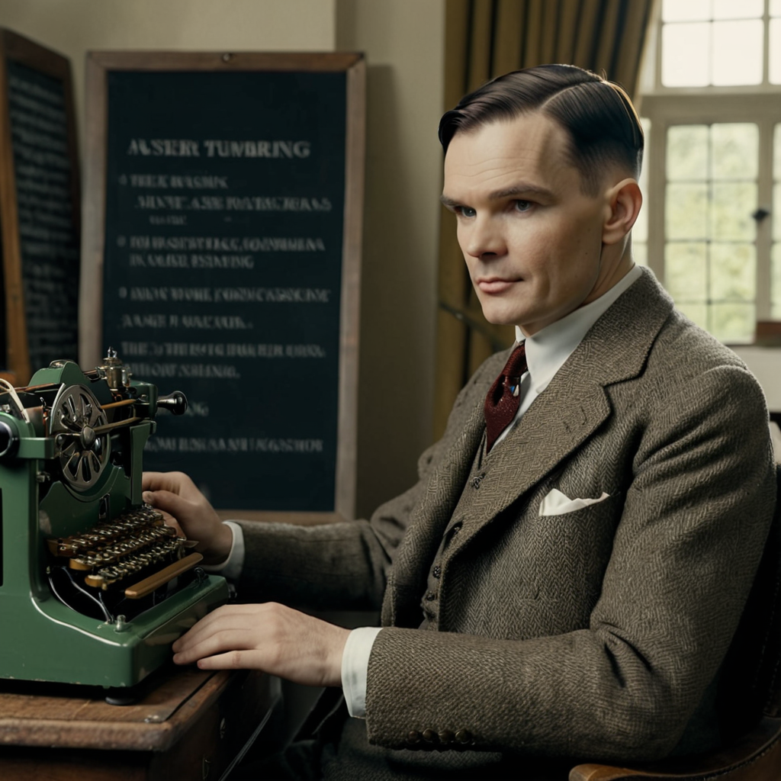
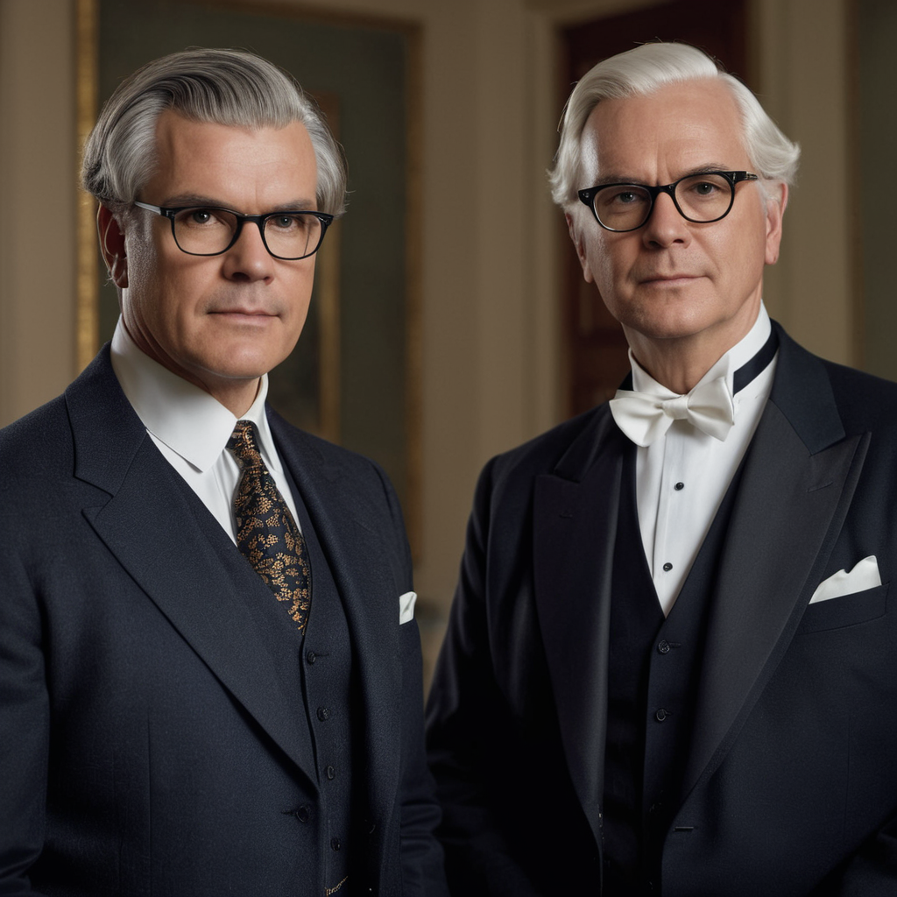
Korai Kezdetek(1940-1950)
Warren McCulloch és Walter Pitts neuron modellje 1943-ban jelent meg, és a mesterséges neuronok működésének matematikai alapjait fektette le. Modelljük a biológiai neuronok egyszerűsített változata.
Alan Turing 1950-ben bevezette a Turing-tesztet, amely egy kísérleti eljárás a gépek intelligenciájának mérésére. A teszt során egy emberi kérdező kommunikál egy géppel és egy másik emberrel, anélkül hogy tudná, ki kicsoda.

Slide 4
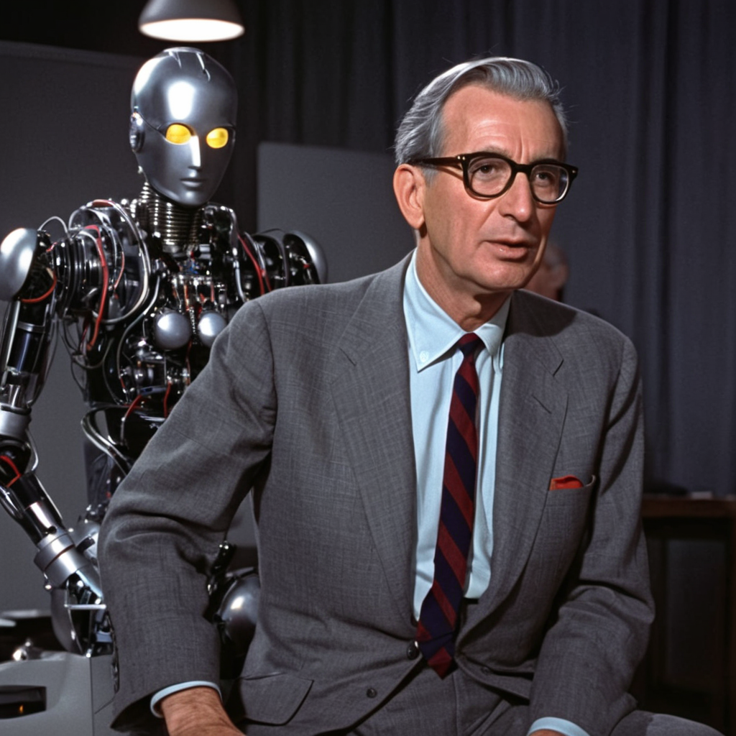
A Mesterséges Intelligencia Születése
A Mesterséges Intelligencia Születése 1956-ban, a Dartmouth konferencián történt, amelyet John McCarthy, Marvin Minsky, Nathaniel Rochester és Claude Shannon szervezett. Ez volt az első olyan esemény, ahol a mesterséges intelligencia kutatása hivatalosan elindult. McCarthy itt alkotta meg az "AI" (artificial intelligence) kifejezést, amely a gépek azon képességére utal, hogy emberi intelligenciát utánzó feladatokat végezzenek

Slide 5
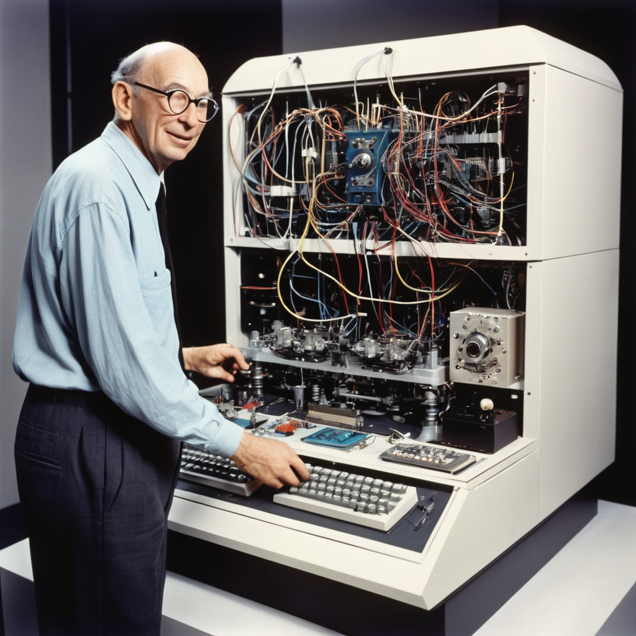
Korai Fejlesztések (1950-1960-as évek)
Az 1950-1960-as években a neurális hálók és a gépi tanulás korai fejlesztései kezdtek megjelenni. Marvin Minsky és Dean Edmonds 1951-ben létrehozták a SNARC nevű gépet, amely az első neurális hálók egyik példája volt. A SNARC képes volt az egyszerű tanulási feladatok elvégzésére, és a kapcsolódási mintázatok alapján reagált a környezetére.

Slide 6
Az AI Tél (1970-1980-as évek)
Az 1970-1980-as években az úgynevezett "AI Tél" időszaka következett be, amikor a mesterséges intelligencia kutatásának finanszírozása drámaian csökkent. Ennek fő okai között szerepelt a korai AI rendszerek korlátai, amelyek nem tudtak megfelelni a túlzott elvárásoknak. A kezdeti sikerek, például a logikai rendszerek és a korai gépi tanulási modellek, nem bizonyultak elég robusztusnak a komplex problémák megoldásához, ami csalódást okozott a befektetők és a közvélemény körében.

Slide 7
Újraéledés és Fejlődés (1980-1990-es évek)
Az 1980-1990-es években a mesterséges intelligencia újraéledése figyelhető meg, különösen az expert rendszerek megjelenésével. Ezek a rendszerek a szakértők tudását modellezték, lehetővé téve a bonyolult döntéshozatali folyamatok automatizálását különböző területeken, például az orvostudományban és a pénzügyi szektorban.

Slide 8
A Mély Tanulás Forradalma (2010-es évek)
A 2010-es években a mély tanulás forradalma jelentős áttöréseket hozott a mesterséges intelligencia terén. A mély neurális hálók fejlődése, együtt a nagy adathalmazok elérhetőségével, lehetővé tette az AI rendszerek számára, hogy komplex mintázatokat ismerjenek fel és tanuljanak. Az olyan technikák, mint a konvolúciós hálók, különösen hatékonyak lettek a képfeldolgozásban, míg a rekurzív neurális hálók elősegítették a természetes nyelv feldolgozását.

Slide 9
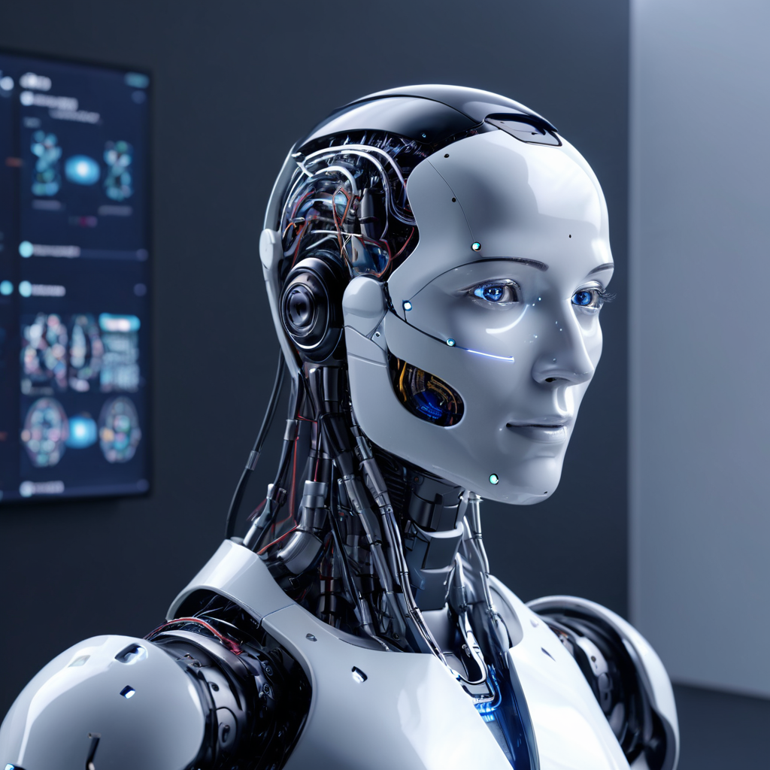
AI a Mindennapokban (2020-as évek)
A 2020-as években a mesterséges intelligencia (AI) jelentős szerepet játszik a mindennapi életben, számos alkalmazáson keresztül, mint például a virtuális asszisztensek (például Siri, Google Assistant) és az önvezető autók. Ezek a technológiák megkönnyítik a mindennapi feladatokat, javítják a hatékonyságot, és új lehetőségeket teremtenek a közlekedés és a kommunikáció terén.
Az AI hatása a gazdaságra és a társadalomra széleskörű: automatizálja a munkahelyeket, növeli a termelékenységet, de egyben kihívásokat is jelent, mint például a munkahelyek elvesztése bizonyos szektorokban.

Slide 10
Jövőbeli Kilátások
Az AI jövőbeli irányai számos izgalmas lehetőséget kínálnak, beleértve a személyre szabott orvoslást, a fenntartható energiarendszereket és a még fejlettebb autonóm technológiákat. A mélytanulás és a gépi tanulás további fejlődése várhatóan még inkább integrálja a mesterséges intelligenciát a mindennapi életbe, például az okos városokban és a munkahelyeken.
Ugyanakkor komoly kihívások is felmerülnek, például az etikai kérdések, mint a döntéshozatal átláthatósága, a diszkrimináció elkerülése, és az adatvédelem.

Slide 11
Köszönöm a Figyelmet

